Slide 1
Разработка игры в жанре «Платформер» Путешествие через забытый лес
Выполнил:
Дергачев З.К. Плотников В.С. Придчин И.А. Таратынкин Е.Е. Синицын Д.М.

Slide 2
Концепция игры
Главной целью игры является нахождение всех морковок и прохождение уровней через двери.
Игроку придётся прыгать через препятствия, убивать врагов, собирать звездочки и морковки и победить босса.

Slide 3
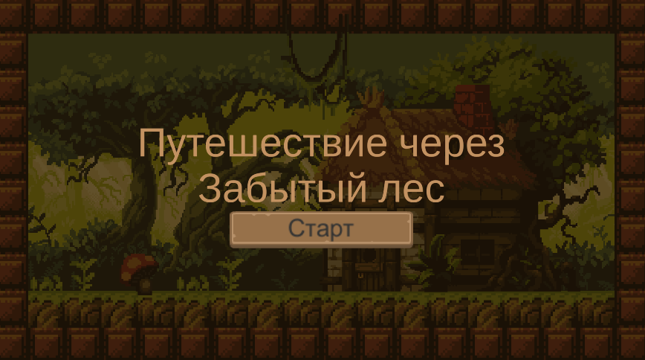
Технологический стек

Slide 4
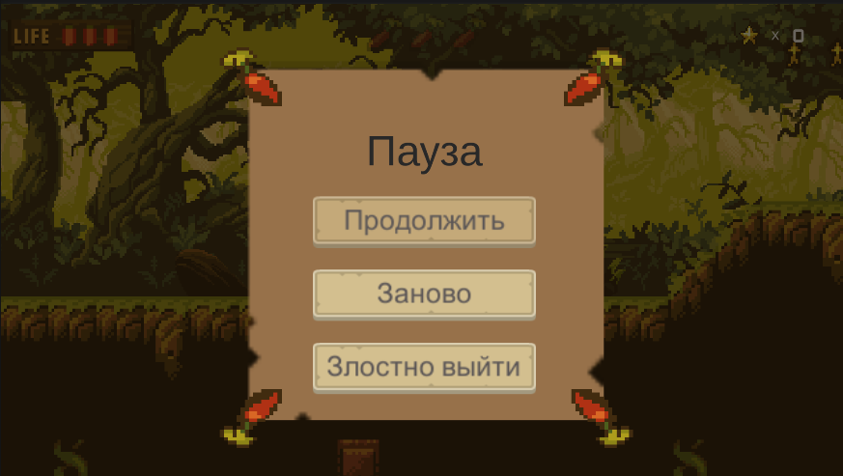
Технологический стек

Slide 5
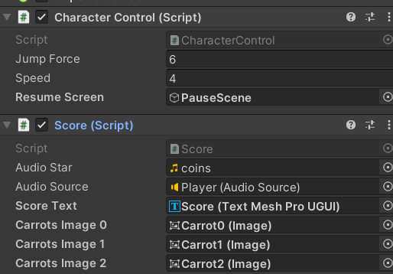
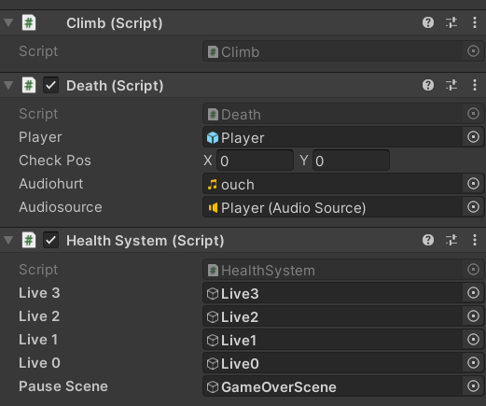
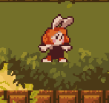

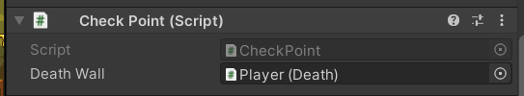
Технологический стек

Slide 6
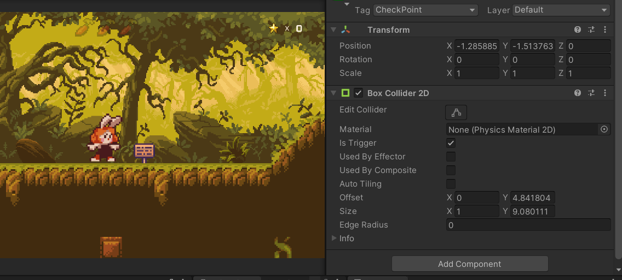
Технологический стек

Slide 7
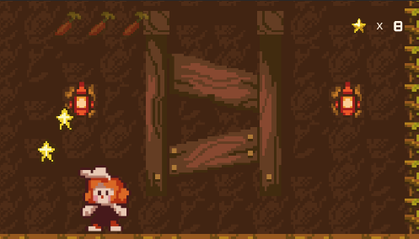
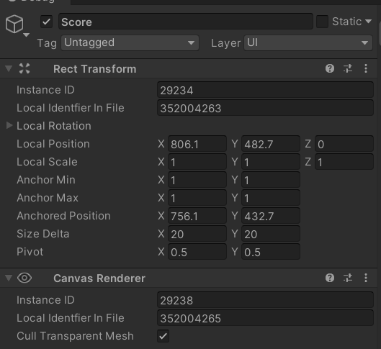
Технологический стек

Slide 8
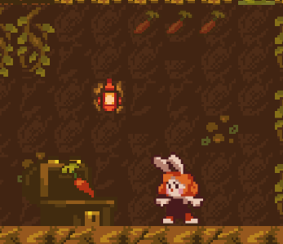
Технологический стек

Slide 9
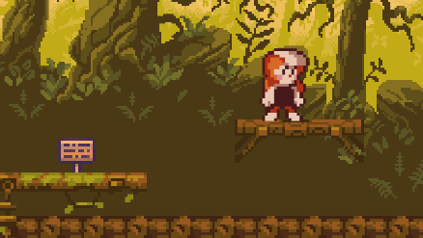
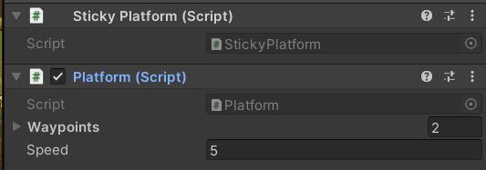
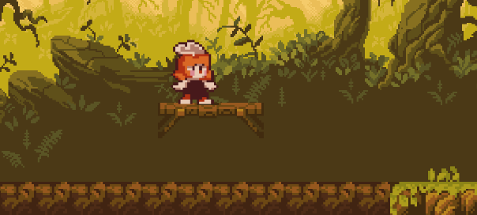
Технологический стек

Slide 10
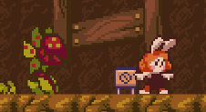
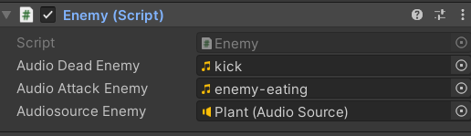
Технологический стек

Slide 11
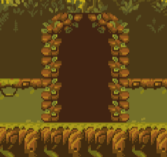
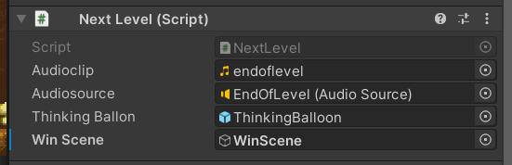
Технологический стек
Технологический стек

Slide 12
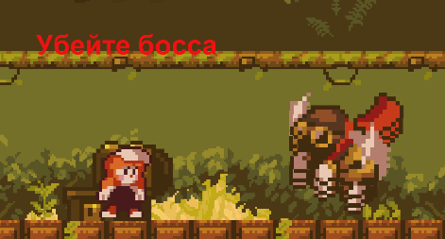
Технологический стек

